Slide 1
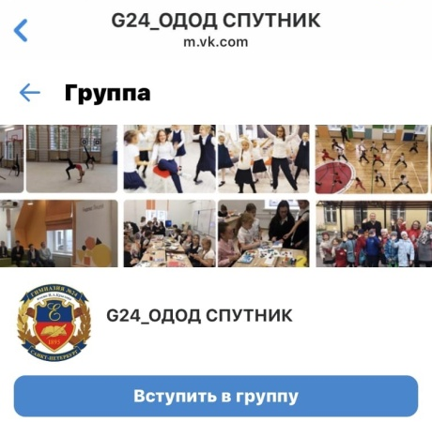
Воспитательная работа классных руководителей гимназии в период самоизоляции
(апрель – май 2020г.)
В период самоизоляции в ГБОУ гимназии №24 имени И.А. Крылова Санкт-Петербурга
классными руководителями велась непрерывная воспитательная работа.
Проводились дистанционные спортивные мероприятия и соревнования, учащиеся и
педагоги делились впечатлениями и опытом, участвовали в конференциях, олимпиадах
и конкурсах. Ко Дню Победы организовывали акции, концерты и выставки.
Проводились онлайн классные часы, родительские собрания, торжественные линейки.
Все о дистанционном обучении и воспитании в гимназии
на сайте гимназии, в группах ВКонтакте:
http://www.gymn24.ru/index.php/distantsionnoe-obuchenie-v-2019-2020-uch-g
https://vk.com/gymn24

Slide 2
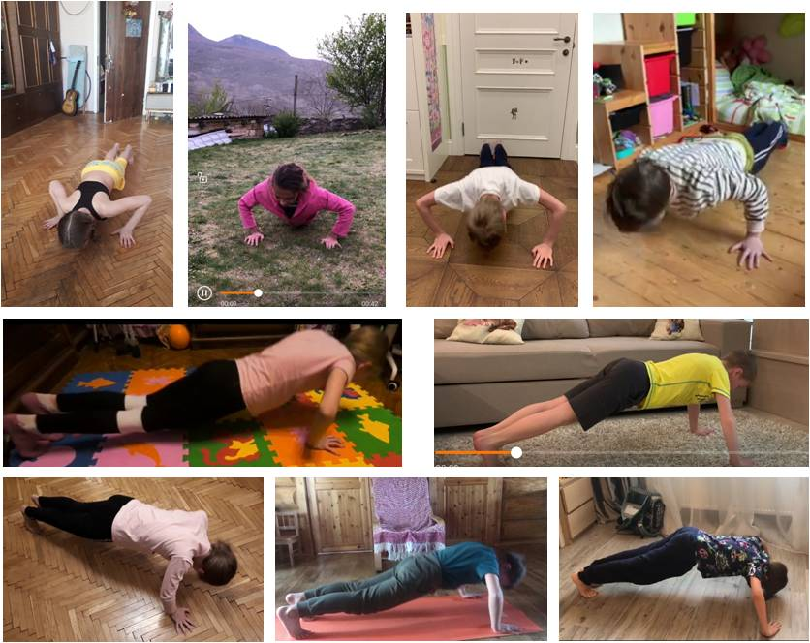
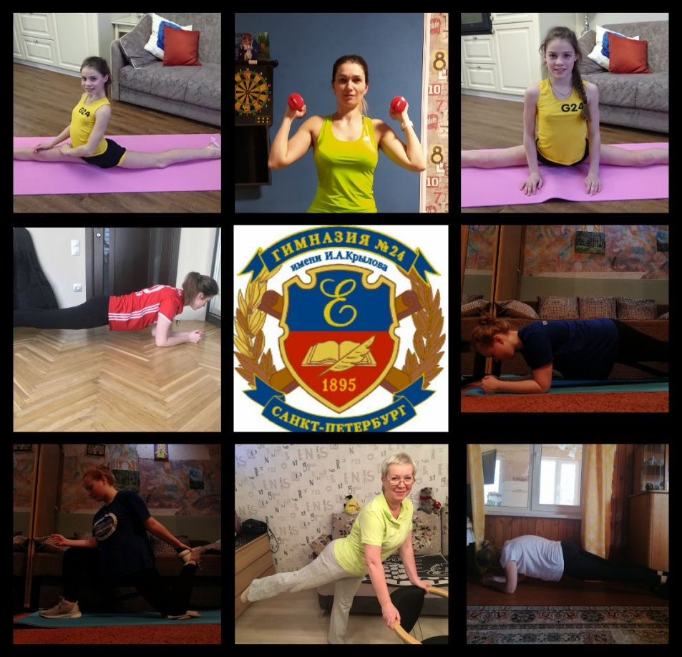
Классные руководители 4-х классов – Журавлева Алла Викторовна и Вдовина Марина Александровна - совместно с учителями физической культуры организовали и провели спортивные онлайн - соревнования среди учащихся
В начале апреля в гимназии прошла акция «Здоровье - главная ценность жизни».
Пример ребятам подавали их классные руководители – Пономарева Елизавета Александровна и Чернецова Татьяна Владимировна
http://www.gymn24.ru/index.php?start=24

Slide 3
Классные руководители начальной школы гимназии организовали участие детей в гимназическом конкурсе «Мир моих увлечений». Конкурсанты рассказали о своих увлечениях и хобби, выразили свой внутренний мир оригинальными и творческими работами, проявив фантазию.
https://youtu.be/8B4Z-zR6R0s
https://youtu.be/KNK8wZ1eHXA

Slide 4
Классные руководители пятых классов организовали работу по подготовке творческих номеров-поздравлений с Днем Победы, которые стали частью видеоконцерта для
Дома пожилых людей «Персона Грата».
https://youtu.be/_HV3ViuwNoE
https://youtu.be/whhHG3YlX-8

Slide 5
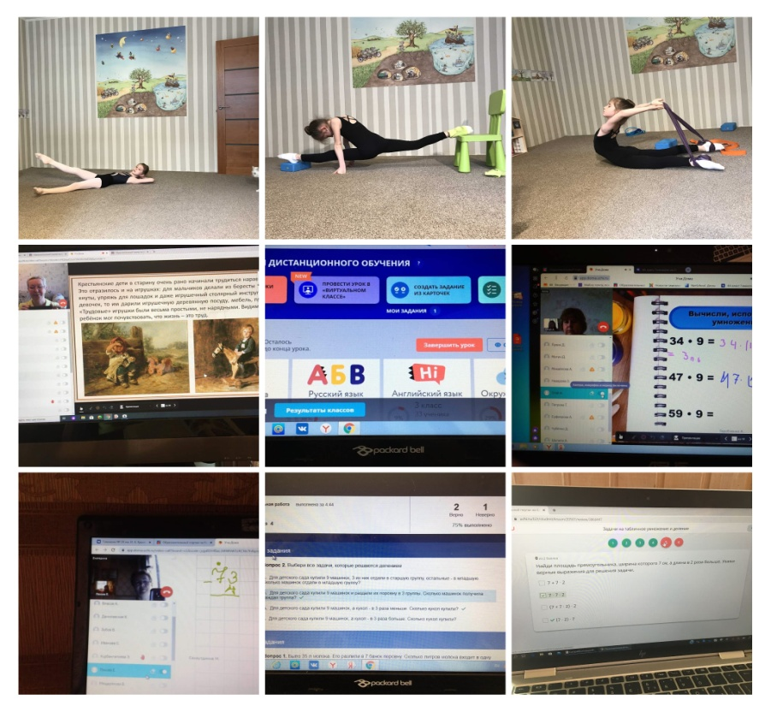
Классный руководитель 9 "В" класса нашей гимназии Саганенко Галина Николаевна поделилась опытом работы учащихся с использованием дистанционных технологий.
Классные руководители начальной школы гимназии подготовили для представителей родительской общественности отчет о промежуточных результатах работы учащихся с использованием дистанционных технологий.

